Slide 1
Die Qualifikationsphase
APO-GOSt B
Gymnasium an der Gartenstraße

Slide 2
Struktur
Kl. 12 – Qualifikationsphase 2
Abiturzeugnis (Ergebnisse aus Block I und Block II)
Abiturprüfungen Block II
Zulassung zu den Abiturprüfungen
Block I
FHR (schul. Teil)
Kl. 11 – Qualifikationsphase 1
Versetzung (MSA – Mittlerer Schulabschluss)
Kl. 10 – Einführungsphase (Angleichung und Vorbereitung)

Slide 3
Bewertungsskala
Note | Punkte
1+ | 15
1 | 14
1- | 13
2+ | 12
2 | 11
2- | 10
3+ | 9
3 | 8
3- | 7
4+ | 6
4 | 5
------------------------------
4- | 4
5+ | 3
5 | 2
5- | 1
6 | 0
Individuelle Schullaufbahnplanung u. –beratung (BeratungslehrerIn/Oberstufenkoordination)
Bewertungsbereiche: Klausuren und Sonstige Mitarbeit (SoMi) – vgl. EF
Bewertungsskala: Punktesystem
Jgst. 11-12: 4- gilt bereits als Defizit!
Note 6 – Kurs gilt als nicht belegt!

Slide 4
Verweildauer
Regeldauer: 3 Jahre
1 Jgst. darf wiederholt werden (Verweildauer 4 Jahre) (In Ausnahmefällen ist eine weitere Wiederholung möglich.)
Bei Nichtbestehen der Abiturprüfung kann die Jahrgangsstufe 12 (Q2) zusätzlich wiederholt werden. (Verweildauer 5 Jahre)
Kl. 12 – Qualifikationsphase 2
Kl. 11 – Qualifikationsphase 1
Kl. 10 – Einführungsphase

Slide 5
Wiederholungen
Beratung im Projektzimmer bei der Oberstufenleitung

Slide 6
Wochenstdn./Kurse
Ein Kurs entspricht der Belegung
eines Faches in einem Halbjahr
Die angegebenen Stunden entsprechen 45-Minuten!!!
Anzahl der Wochenstunden in der SII: insgesamt 102
(Geringfügige Überschreitung im Rahmen der bestehenden Blockung möglich, jedoch ohne Anspruch)
Durchschnittliche Wochen- stundenzahl pro Schuljahr:
Kl. 12 – Qualifikationsphase 2
über vier HJ gemittelt: mind. 34
(Bandbreite je Jgst. der Q-Phase: 32-36)
Kl. 11 – Qualifikationsphase 1
Kl. 10 – Einführungsphase
über zwei HJ gemittelt: mind. 34

Slide 7
Aufgabenfelder u. Fächer
Aufgabenfeld I
sprachlich
literarisch
künstlerisch
Deutsch
alle Fremdsprachen (hier: E, L, F, S)
Kunst, Musik, CHOR, ORCHESTER
Aufgabenfeld II
gesellschaftswissenschaftlich
Geschichte, Sozialwissenschaft
GEOGRAPHIE (Erdkunde), Pädagogik, Philosophie
Aufgabenfeld III
mathematisch
naturwissenschaftlich
technisch
Mathematik
Biologie, Physik, Chemie
Informatik
außerhalb der Aufgabenfelder
Religion
Sport
Vertiefungsfächer
am GYMGA nur in der EF
Projektkurse
(nach Angebot der Schule)
in Anbindung an ein Referenzfach
(nur in der Qualifikationsphase)

Slide 8
Projektkurse
Angebot der Qualifikationsphase
Zweistündiger Jahreskurs der Q1
Anbindung an ein Referenzfach (Leistungskurs oder Grundkurs aus der Qualifikationsphase), ggf. auch fächerverbindend oder -übergreifend
Die Belegung ist optional, sofern die Schule im Rahmen ihrer Profilbildung nichts anderes entscheidet
Jahresnote am Ende des PK, Anrechnung im Umfang von 2 Grundkursen oder alternativ als bes. Lernleistung (dann wie ein 5. Abiturfach)
Abgrenzung von der Obligatorik des Lehrplans
Gruppenarbeiten auch im Rahmen der Abschlussleistung möglich
Belegung entpflichtet von der Erstellung einer Facharbeit

Slide 9
Sprachenfolge/9.Pflichtfach
Mit 2. NW von EF-Q2
EF
Q1
Q2
Bei Zweisprachigkeit in der SI
1 SI-Fremdsprache
oder
Bei Einsprachigkeit in der SI
1 SI-Fremdsprache
Optionale Fortführung
1 SII-Fremdsprache
Ohne 2. NW von EF-Q2
Bei Zweisprachigkeit in der SI
2 SI-Fremdsprachen
oder
Bei Einsprachigkeit in der SI
1 SI-Fremdsprachen
1 SII-Fremdsprache

Slide 10
Belegverpflichtung GSW
Kontinuitätsprinzip beachten!!!
Wer nicht Geschichte und Sozialwissenschaften in der EF belegt und bis zum Ende der Q1 fortsetzt, muss in den Jgst. Q2.1 und Q2.2 Geschichte und Sozialwissenschaften als Zusatzkurse belegen!!!

Slide 11
Belegverpflichtung Q-Phase
Belegverpflichtung insgesamt 38-40 anrechenbare Kurse
2 Leistungskurse
7 Grundkurse
8. Grundkurs oder
1 Projektkurs
und
Leistungskurse werden 5-stündig unterrichtet
Grundkurse werden 3-stündig unterrichtet
Ausnahmen: neu einsetzende Fremdsprache (4-stündig) nur als Grundkurs möglich
Projektkurse (2-stündig)
Kontinuitätsprinzip beachten!!!

Slide 12
Q-Phase/Pflichtfächer
Fach
(als Grundkurs oder Leistungskurs)
Q1
Q2
Deutsch
X
X
X
X
eine Fremdsprache
X
X
X
X
Kunst oder Musik (in Q1) oder Literatur oder instrumental- oder vokalpraktischer Kurs
X
X
eine Gesellschaftswissenschaft
X
X
X
X
Geschichte (alternativ in Q1)
X
X
Sozialwissenschaften (alternativ in Q1)
X
X
Mathematik
X
X
X
X
eine Naturwissenschaft (Bi, Ch, Ph)
X
X
X
X
Religion/ersatzweise Philosophie
X
X
Sport
X
X
X
X
Weitere Fremdsprache oder weiteres Fach aus dem Aufgabenfeld III
X
X
X
X
Weitere Fächer zur Erfüllung der Wochenstunden und Kursanzahl nach Wahl im Rahmen des schulischen Angebots (u.a möglich: 1 Projektkurs → Jahreskurs!)

Slide 13
Klausurverpflichtung
Q1
Q2
In der Q1.2 wird die 1. Klausur in einem schriftlichen Fach durch eine Facharbeit ersetzt!
Die 4 Abiturfächer
Deutsch
Mathematik
1 Fremdsprache (immer die neu eins. FS)
eine weitere FS oder eine NW
Auf Wunsch in weiteren Fächern
(2 Klausuren je HJ)
Im letzten Halbjahr nur noch
Abiturfach 1-3!!!

Slide 14
Fach- bzw. Projektarbeit
Informationsveranstaltung für SchülerInnen im Herbst

Slide 15
Abiturfächer
2 Leistungskurse + 2 wählbare Grundkurse
(Festlegung Q2.1/belegt seit EF, Schriftlichkeit mind. ab Q1.1)
2 Fächer aus dem Kanon Deutsch, Mathematik, Fremdsprache
Abdeckung aller drei Aufgabenfelder
Ku/Mu können das erste Aufgabenfeld alleine nicht abdecken
Rel. kann im Abitur das zweite Aufgabenfeld abdecken
Erster (im Sinne von ein) Leistungskurs muss Deutsch, Mathematik, eine fortgeführte Fremdsprache oder eine Naturwissenschaft sein

Slide 16
Abiturfächer
Konsequenzen der Bedingungen für die Wahl der Abitur-fächer:
Folgende Abiturfachkombinationen sind – unabhängig von der Wahl als LK oder GK – ausgeschlossen:
zwei Naturwissenschaften
Naturwissenschaft + Kunst oder Musik
Folgende Abiturfachkombinationen bedingen Mathematik als Abiturfach:
die Wahl von Kunst oder Musik
die Wahl von zwei Fremdsprachen
die Wahl von zwei Gesellschaftswissenschaften

Slide 17
Zusammenfassung
 | Block II: Abiturprüfung (mind. 100 P., höchstens 300 P.) |  |  |  | Abiturprüfung: 2 Fächer aus D, M, FS Abdeckung der 3 Aufgabenfelder |  |  |  |  |  |  | Schullaufbahnberatung und -planung von der EF bis zum Abitur
 | 1. LK | 2. LK | 3. Fach | 4. Fach
 | Block I: Zulassung: 35 – 40 Kurse: mind. 200 P., höchstens 600 P. |  |  |  |  |  |  |  |  |  |  | Qualifikationsphase: Belegung von mindestens 38 anrechenbaren Kursen (8 LK plus mind. 30 GK) z.B. GK-Bereich: 7 + 7 + 8 + 8 Projektkurs anrechenbar (wie 2 GK) Versetzungsgrundlage: 10 Fächer
Q2
Q1
 | Versetzung, mittlerer Schulabschluss
EF | Zentrale Klausuren |  | f FS | KU/ MU | GW | NW | RE (PL) | SP | NW/ FS |  | Wahl-fach | Wahlfach
 | D | M
 |  |  |  |  |  |  |  |  |  |  |  | VK | VK
 | D | M | f FS | KU/ MU | GW | NW | RE (PL) | SP | NW/ FS |  | Wahl-fach | Wahlfach
 |  |  |  |  |  |  |  |  |  |  |  | VK | VK
Belegung von 38 – 40 anrechenbaren Kursen
Fortführung als GK oder LK verpflichtend:
durchgehend bis zum Abitur: D, M, eine FS, eine GW, eine NW, SP,
zweite FS oder zweites nw. Fach
mind. bis Ende Q1: KU/MU (bzw. Ersatzkurse in Q1)
REL (ersatzweise PL)
FHR schul. Teil

Slide 18
Abiturzulassung
Berechnung der Punktzahl im Block I:
35 – 40 Kurse müssen gewertet werden: durchschnittliche Punktzahl x 40
Mindestpunktzahl Block I: 200
d.h. im Schnitt 5 Punkte (Note 4) pro Kurs
Maximal zulässige Defizite (20 %) bei Einbringung von:
35 – 37 Kursen: 7 Defizite, davon höchstens 3 Leistungskursdefizite
38 – 40 Kursen: 8 Defizite, davon höchstens 3 Leistungskursdefizite
Kein anzurechnender Kurs darf mit 0 Punkten abgeschlossen werden.

Slide 19
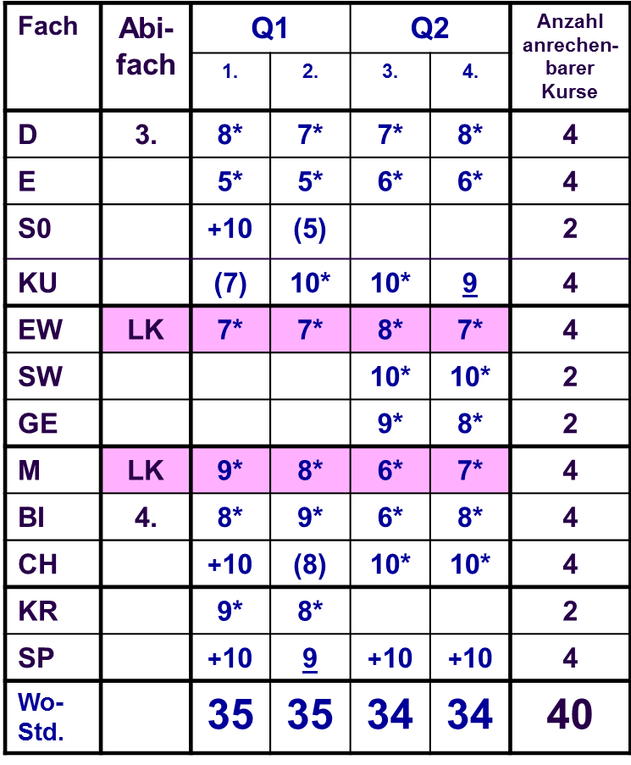
Exempl. Zulassungsberechnung
Schritte zur Berechnung von Block I
Prüfung, ob 38 Kurse anrechenbar sind (Kurse mit 0 Punkten sind nicht anrechenbar) : →→→ hier 40 anrechenbare Kurse
Festlegung der 35 Pflichtkurse (8 LKs + 27 GKs)
Feststellung, ob die zulässige Anzahl der Defizite überschritten wurde. →→→ Nein
4. Berechnung des Punktedurchschnitts (27GK + 8 LK) (Leistungskurse zählen doppelt!):
a) Leistungskursbereich: 59 Pkte x 2 = 118 Pkte.
b) Grundkursbereich: 227 PKte.
c) Summe 345 Pkte.
d) Durchschnitt: 345 : 43 (Lk zählen doppelt!) = 8,02 P.
Ges.punktzahl = Durchschnitt x 40 => 8,02 x 40 = 321 P.
5. Verbesserung des Durchschnitts: Prüfung, ob weitere Wahlkurse über dem errechneten Durchschnitt liegen (max. 40 Kurse) : →→→ Ja: Ku (Q 2.2); Sp (Q 1.2)
6. Berechnung des Endergebnisses aus Block I
a) Addierung der Kurse aus 5 zum Ergebnis aus 4c:
345 + 18 = 363
b) neuer Durchschnitt x 40
(363 : 45) x 40 = 8,07 x 40 = 322,67 → 323 Punkte

Slide 20
Gesamtqualifikation
Block I (mindestens 200, höchstens 600 Punkte):
- Einbringung von 35 – 40 anrechenbaren Kursen der 4 Halbjahre der Qualifikationsphase, Pflichtkurse gem. § 28 APO-GOSt.
- Leistungskurse werden bei der Zahl der Schulhalbjahresergebnisse doppelt,
Grundkurse einfach gewertet.
- Endnote im Projektkurs kann im Umfang von 2 Halbjahresnoten auf die Grundkurse angerechnet werden (Achtung bei Defizit ⇨ zählt doppelt!!!).
Block II (mindestens 100, höchstens 300 Punkte): - Leistungen in den 4 Fächern der Abiturprüfung (je fünffache Wertung)

Slide 21
Abiturprüfungen
min.
max.
Block II: Abiturprüfung
Besondere Lernleistung
Block I (Zulassung)
200 Punkte
600 Punkte
nein
ja
Block II (Abiturbereich)
100 Punkte
300 Punkte
1. LK
5*15
4*15
BLL
5*15
4*15
300 Punkte
900 Punkte
2. LK
4*15
Gesamt:
+
5*15
4*15
3. Fach
5*15
4*15
Abitur-durchschnitt
∅
4. Fach
100 - 300 P.

Slide 22
BILI-Zertifikat
Voraussetzungen:
LK Englisch und ein bilinguales Sachfach (3. oder 4. Abiturfach)
in der Oberstufe durchgängig schriftlich belegt
zuvor am bilingualen Bildungsgang der SI teilgenommen
Abiturprüfungen in beiden Fächern mind. Ausreichend (5 Punkte)
Die seit 2014 landeseinheitliche bilinguale Bescheinigung (Bili-Zertifikat)
+
Die Bemerkung zur Teilnahme am bilingualen Unterricht
„ … hat ihre/seine umfassende und vertiefte Sprachkompetenz durch Abiturprüfungen im Grund-/Leistungskurs (Englisch) und im Grundkurs des deutsch-englischen bilingualen Sachfachs (Erdkunde) nachgewiesen und hat in beiden Fächern sowohl im Notendurchschnitt der Qualifikationsphase als auch in der Abiturprüfung mindestens ausreichende Leistungen (5 oder mehr Punkte) erzielt.
Die Schülerin/Der Schüler hat in der Fremdsprache (Englisch) das Referenzniveau C1 des Gemeinsamen europäischen Referenzrahmens für Sprachen erreicht.“

Slide 23
Beratung
Weitere Informationen im Bildungsportal NRW unter www.schulministerium.nrw.de oder www.standardsicherung.nrw.de „Schulform“ – „Gymnasium“
und…

Slide 24
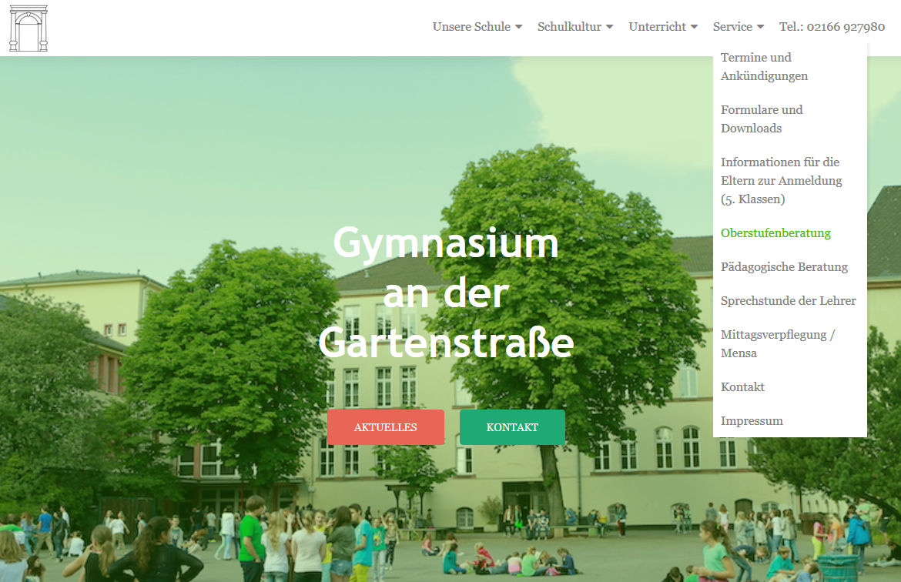
Beratung
sowie im Projektzimmer gegenüber der Bibliothek

Slide 25
Vielen Dank
Gute Heimfahrt

